Slide 1
Kontrola

Slide 2
Kontrola VS to control
- determine the behavior or supervise the running of...
„He was appointed to control the company's marketing strategy“
synonyma: be in charge of, run, manage, direct, administer,
head, preside over, supervise, superintend, steer,
command, rule, govern, lead, dominate….)
take into account (an factor that might affect results)
when performing an experiment.
„no attempt was made to control for variations“

Slide 3
Kontrola
- analýza odchylek reality od plánu
- hodnocení správnosti vytyčených cílů
- hledání odpovědi na otázku „jak se to dá dělat lépe“
- vyvození příslušných závěrů
- úprava plánu ≠ „najít chyby a potrestat“
- odchylky
- pozitivní a negativní
- významné, nevýznamné a zanedbatelné
aby bylo možno kontrolu provádět, musí stanoveny SMART cíle - kvantitativní, kvalitativní
i s plánem, jak postupovat v případě zjištění odchylek

Slide 4
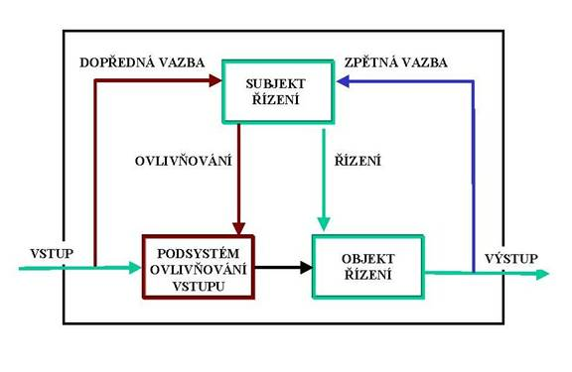

Slide 5
Kontrola
- úrovně kontroly
- na nejvyšší úrovni (kontrola plnění strategických plánů)
- na nižších úrovních (organizační jednotky - kontrola plnění taktických, operativních, marketingových plánů)
- z časového hlediska
- kontroly pravidelné a nepravidelné
- preventivní, průběžné a následné
- z pohledu realizátora - interní a externí
- z věcného hlediska - komplexní, finanční, personální (úroveň řízení, komunikace...)

Slide 6
Metody kontroly
analýza finančních ukazatelů
(rozvaha, výsledovka, cash flow, EBIT, ROI, ROA)
expertní metody (konzultanti, delfská metoda...)
dotazníkové šetření
rozhovory s vedoucími pracovníky
průběžná kontrola do které jsou zapojeni všichni pracovníci
(TQM, EFQM, BCES, Kaizen)
Audit interní X externí

Slide 7
Dopady kontroly
- úprava plánu, úprava metod a postupů, personální závěry
- nárůst objemu kontrolních mechanismů ve velkých firmách, role výpočetní techniky

Slide 8
Analýza
extenzivních (stavových, absolutních) ukazatelů
Horizontální analýza (analýza trendů)
Vertikální (procentní) analýza
fondů finančních prostředků
čistého pracovního kapitálu
čistých pohotových prostředků
čistých peněžních pohledávkových fondů
poměrových ukazatelů
ukazatelů rentability
ukazatelů likvidity
ukazatelů zadluženosti (finanční stability)
ukazatelů aktivity
ukazatelů tržní hodnoty (kapitálového trhu)
soustav ukazatelů (BCES)
Matematicko-statistické a nestatistické metody

Slide 9


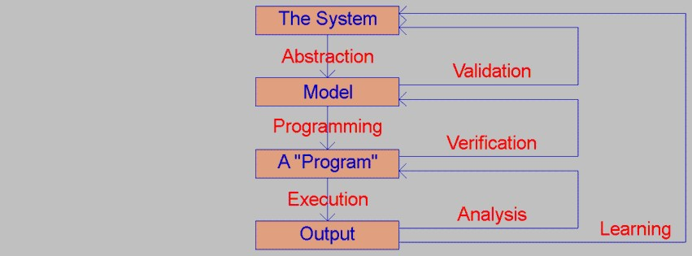
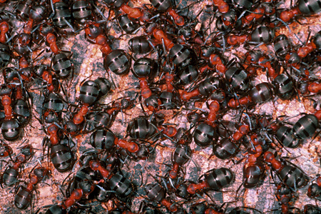
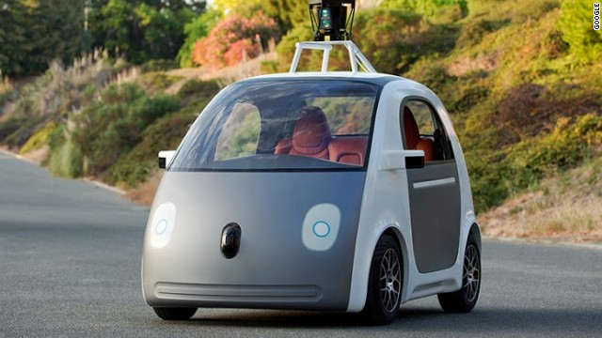

Slide 10
Benchmarking
- metoda kontroly formou srovnání se špičkovými konkurenty
- poprvé Xerox, 1979
- učení se od nejlepších, nikoliv kopírování
- analýza podnikových činností - výrobní postupy, propagace, informační systém podniku, distribuční cesty, systém dodávek, systém zpracování zakázek, systém odměňování pracovníků...
- nalezení organizací, které to „dělají lépe“ v rámci oboru i mimo něj - v čem je jejich postup lepší a jak se dá použít v našich podmínkách - implementace
- Global Benchmarking Network - benchmarkingová centra - Česká společnost pro jakost - databáze firem s informacemi o jejich charakteristikách (dobrovolný dotazník)

